Slide 1


Regional Aeronáutica Occidente.

Slide 2

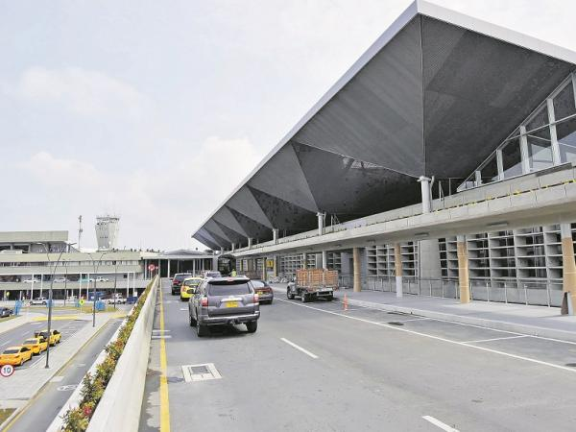
Proyectos de inversión 2024
Los recursos a ejecutar por parte de la Dirección Regional Occidente de la Aerocivil durante la vigencia 2024 están dirigidos a:
RESUMEN INFORMACIÓN PROYECTOS | PRESUPUESTO ESTIMADO | CANTIDAD PROCESOS
Mejoramiento | $ 786.000.000 | 4
Otras contrataciones | $ 525.000.000 | 1

Slide 3


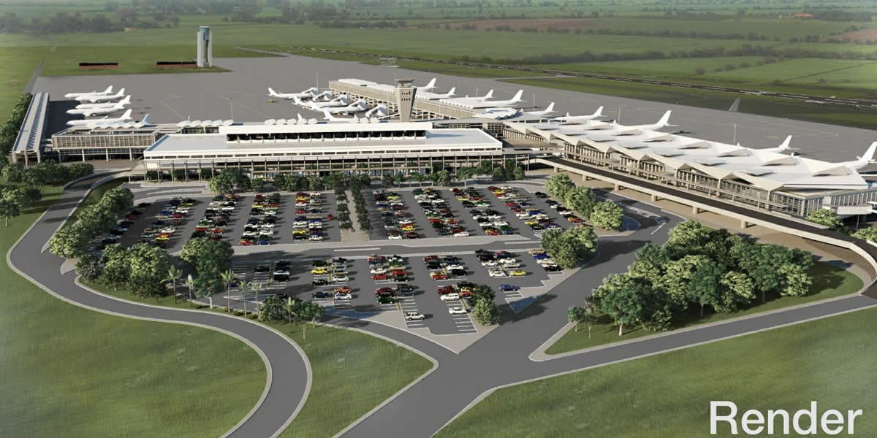


Proyectos transversales
Julio
Agosto
Realizar control de vegetación mediante poda y/o tala de individuos arbóreos y la respectiva compensación forestal por lotes aeropuertos
$ 525.000.000
Adquirir baterías para los sistemas de los aeropuertos de la regional $ 250.000.000
Realizar actividades orientadas a simulacros enfocados a la seguridad operacional y seguridad aeroportuaria $176.000.000
Adquirir bolsa de repuestos bombilleria de áreas públicas para los aeropuertos $150.000.000

Slide 4


Aeropuertos
Guapi, Buenaventura y Tumaco
Agosto
Realizar mantenimiento incluye repuestos a los equipos y/o sistemas de identificación biométrica terminales de datos y sistemas complementarios Aeropuerto Cali, Buenaventura y Tumaco $ 210.000.000

Slide 5

Nuestro propósito es el mejoramiento continuo del proceso de compra y contratación pública.
¡Muchas Gracias!

